Slide 1
Chuyển giao nhiệm vụ học tập
GV: Quan sát hình ảnh và Bản đồ tự nhiên, xã hội châu Đại Dương trong sgk:
? Hãy nêu những hiểu biết của em về tự nhiên và xã hội của châu Đại Dương.

Slide 2
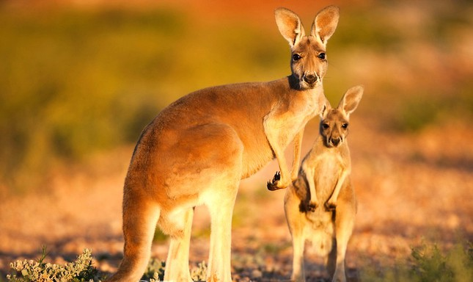
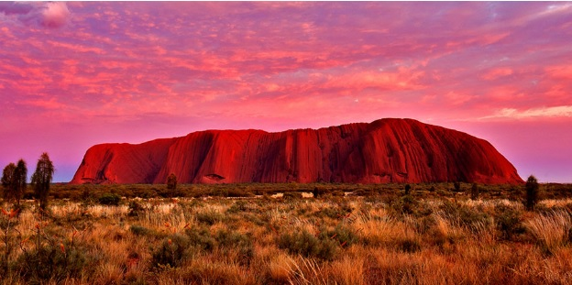
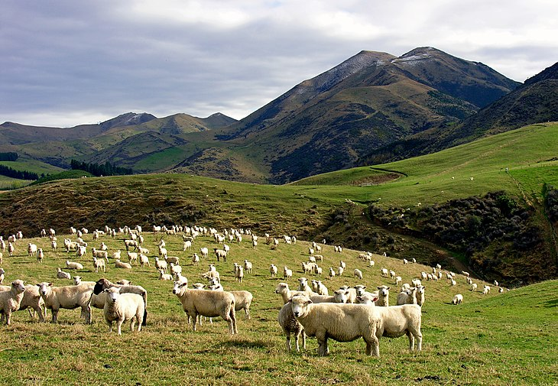
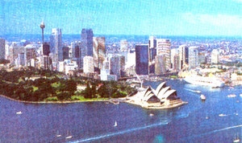

Kang-gu-ru
Vườn quốc gia U-lu-ru, Ô-xtr ây-li-a
Chăn thả cừu ở bang Vich-to-ri-a
Thành phố Xít-ni (Ô-Xtrây-li-a)

Slide 3
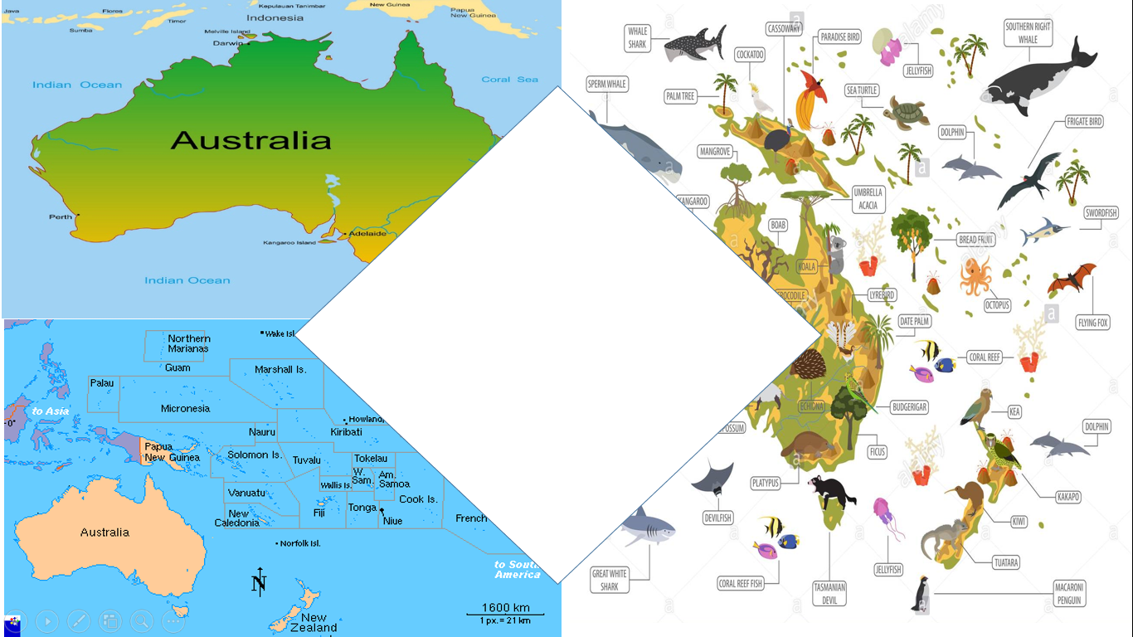
BÀI 18 .
CHÂU
ĐẠI DƯƠNG

Slide 4


OPTION
Vị trí địa lí và phạm vi
châu Đại Dương
01
Đặc điểm tự nhiên
OPTION
02
NỘI DUNG

Slide 5


1.Vị trí địa lí và phạm vi châu Đại Dương
Cặp đôi
MỖI NHÓM CÓ 2 HỌC SINH
? Dựa vào thông tin mục 1 trang 156 và H.1, hoàn thành phiếu học tập số 1.
+ Xác định trên hình 1 vị trí của lục địa Ô-xtrây-li-a và các khu vực của vùng đảo châu Đại Dương.
+ Nêu đặc điểm vị trí địa lí, hình dạng và kích thước của lục địa Ô-xtrây-li-a
+ HS có 5 phút để hoàn thành thông tin trong phiếu

Slide 6
Phiếu học tập
Vị trí địa lý và phạm vi Châu Đại Dương
Vị trí-Hình dạng | Kích thước

Slide 7
Nội Dung
Vị trí địa lý và phạm vi Châu Đại Dương
Vị trí-Hình dạng | Kích thước
- Lục địa Ô-xtrây-li-a nằm cách biệt với các châu lục khác, ở phía Tây Nam Thái Bình Dương thuộc bán cầu Nam. - Do bờ biển ít bị chia cắt nên lục địa Ô-xtrây-li-a có dạng hình khối rõ rệt. | - Có diện tích nhỏ 7,7 triệu km2. Từ bắc xuống nam dài hơn 3000 km và từ Tây sang Đông, nơi rộng nhất khoảng 4000 km

Slide 8
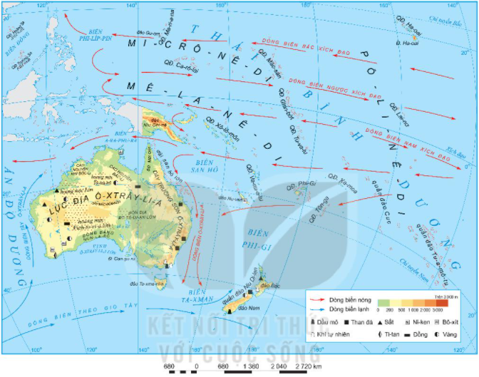

Slide 9
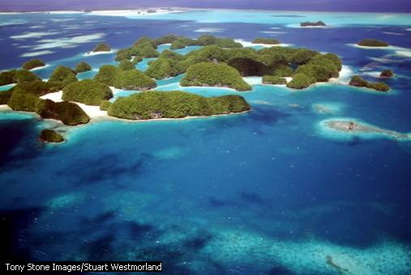

Slide 10
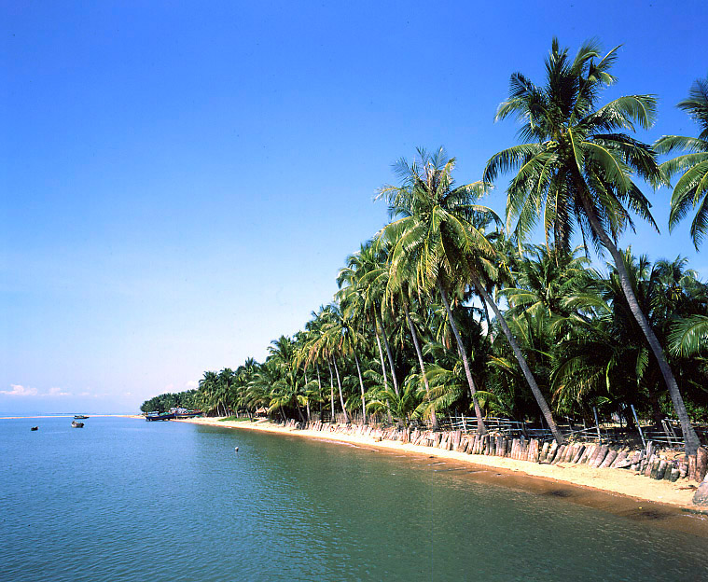

Slide 11
2/Đặc điểm tự nhiên
a/Đặc điểm địa hình và khoáng sản
Nhóm bàn
+ Yêu cầu HS quan sát kênh chữ, kênh hình trong SGK và kết hợp với những hiểu biết của mình thảo luận nhóm và hoàn thành Phiếu học tập số 2.
? Dựa vào thông tin trong mục a và hình 1 hãy:
Nêu đặc điểm địa hình và khoáng sản khu vực Châu Đại Dương?
-Thời gian thảo luận tronng vòng 5p

Slide 12
PHIẾU HỌC TẬP
Đặc điểm về địa hình và khoáng sản Châu Đại Dương
Địa Hình | Khoáng sản

Slide 13
Nội Dung
Đặc điểm về địa hình và khoáng sản Châu Đại Dương
Địa Hình | Khoáng sản
- Lục địa Ô-xtrây-li-a có ba khu vực địa hình bao gồm: + Phía Tây là sơn nguyên Tây Ô-xtrây-li-a, có nhiều sa mạc, hoang mạc đá, cao nguyên và núi thấp. + Ở giữa là đồng bằng Trung tâm, độ cao dưới 200m, bề mặt có nhiều bãi đá, đồng bằng cát. + Phía Đông là dãy trường sơn Ô-xtrây-li-a, cao trung bình từ 8000 - 1000m, sườn đông dốc, sườn tây thoải. | - Lục địa Ô-xtrây-li-a có các loại khoáng sản: Than đá, dầu mỏ, khí tự nhiên ở dạy trường sơn Ô-xtrây-li-a; sắt, vàng, đồng, ni-ken, bô xít ở phía sơn nguyên Tây Ô-xtrây-li-a.

Slide 14
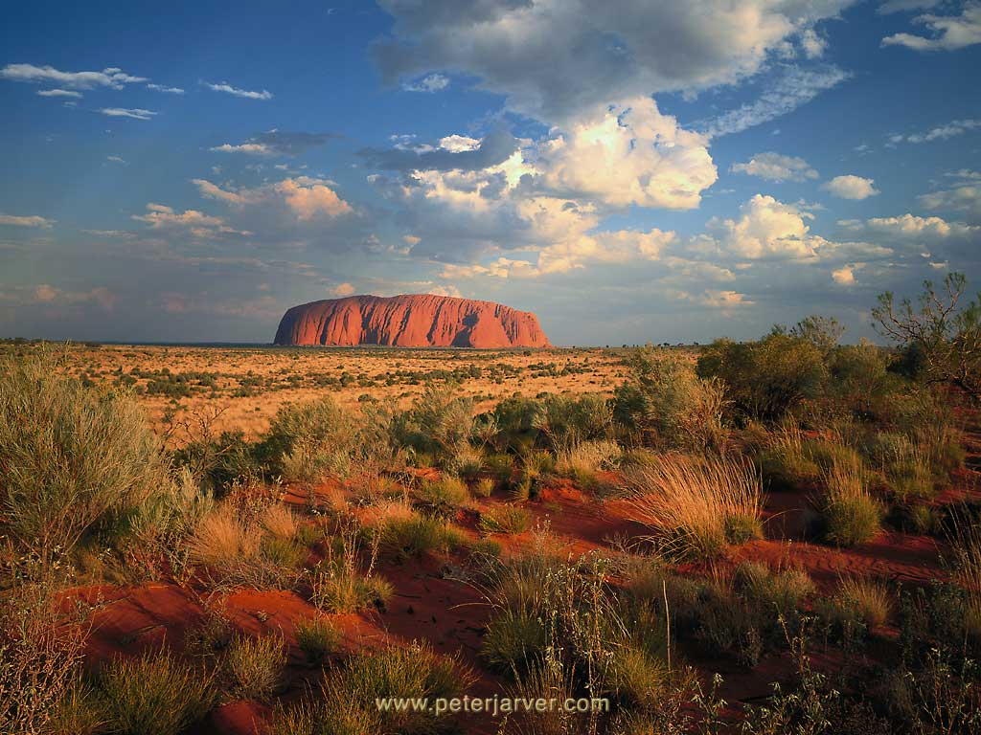
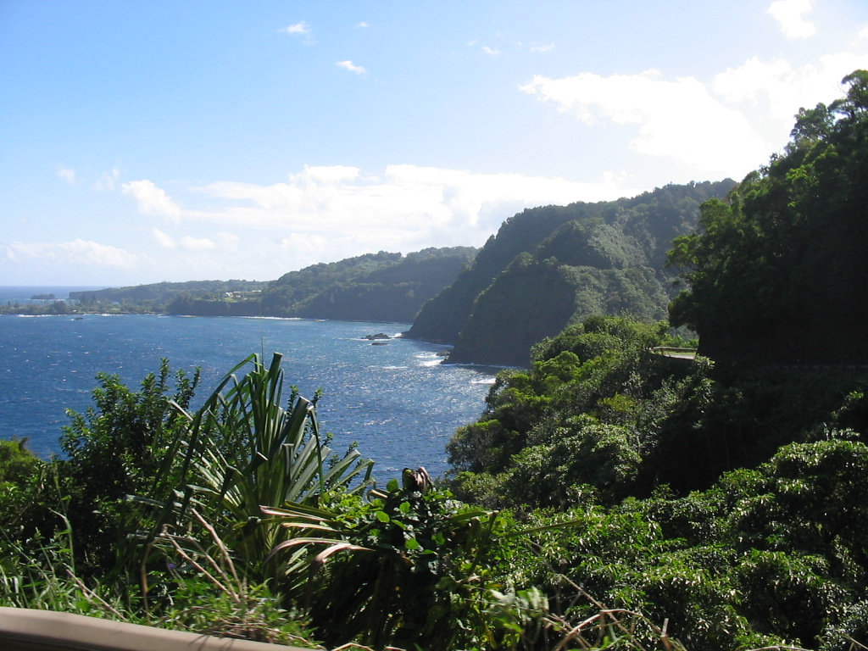
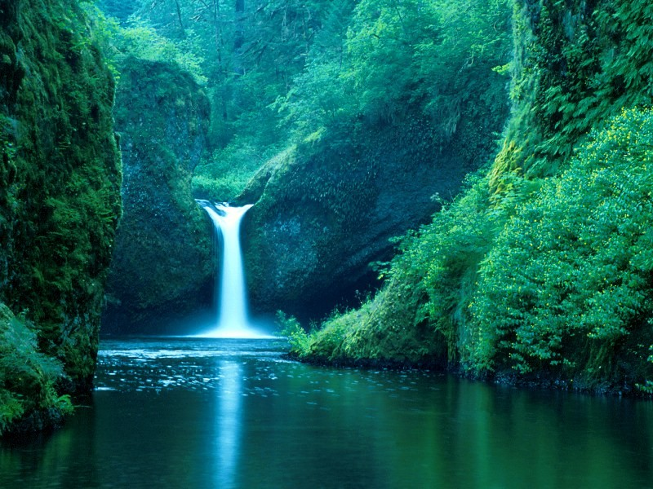

Slide 15
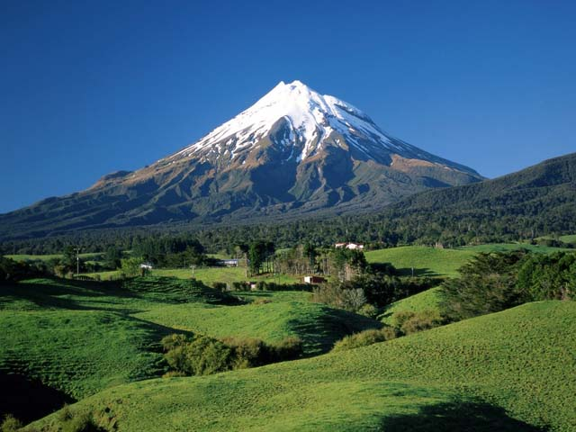

Slide 16
Đảo núi lửa

Slide 17
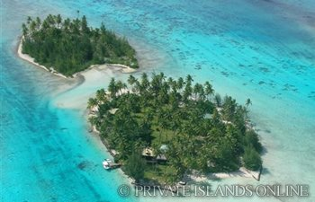
Đảo San hô

Slide 18
b/Đặc điểm về khí hậu và sinh vật
4 nhóm
MỖI NHÓM TỪ 5-7 HỌC SINH
Chia lớp thành 4 nhóm
+ HS quan sát kênh chữ, kênh hình trong SGK và kết hợp với những hiểu biết của mình để thảo luận nhóm và hoàn thành Phiếu học tập số 3.
? Dựa vào thông tin và hình 3 trong mục b, hãy phân tích đặc điểm khí hậu Ô-xtrây-li-a?
? Dựa vào thông tin và hình ảnh trong mục c, hãy nêu những nét đặc sắc của sinh vật Ô-xtrây-li-a
-Học sinh có 7p để hoàn thành .

Slide 19
PHIẾU HỌC TẬP
Đặc điểm về khí hậu và sinh vật Châu Đại Dương
Khí hậu | Sinh vật

Slide 20
NỘI DUNG
Đặc điểm về khí hậu và sinh vật Châu Đại Dương
Khí hậu | Sinh vật
Đại bộ phận lục địa lãnh thổ Ô-xtrây-li-a thuộc đới nóng. Khí hậu có sự thay đổi từ bắc xuống nam và từ đông sang tây. + Dải bờ biển hẹp phía bắc lục địa có khí hậu cận xích đạo. Nhìn chung nóng, ẩm và mưa nhiều. Lượng mưa trung bình từ 1000-1500 mm/năm. + Dải đất phía nam lục địa có khí hậu cận nhiệt đới. Nhìn chung mùa hạ nóng, mùa đông ấm áp. Lượng mưa dưới 1000 mm/năm. + Phía Nam đảo Ta-xma-ni-a có khí hậu ôn đới. | Ô-xtrây-li-a không đa dạng về thành phần loài nhưng lại có nhiều đặc sắc và mang tính địa phương cao như keo, bạch đàn, riêng bạch đàn có tới 6000 loài khác nhau. - Giới động vật rất phong phú, độc đáo, đặc sắc nhất là hơn 100 loài thú có túi như: Gấu túi, thú mỏ vịt, đà điểu Ô-xtrây-li-a, chuột túi.

Slide 21
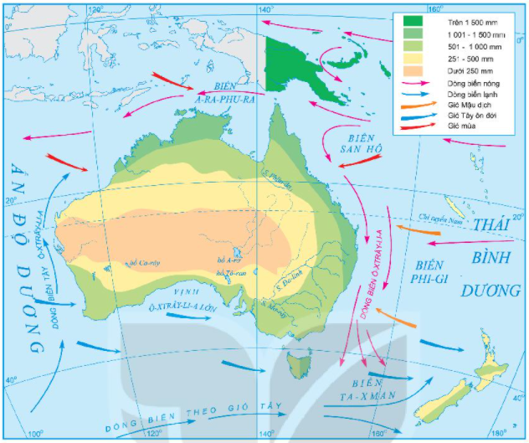

Slide 22
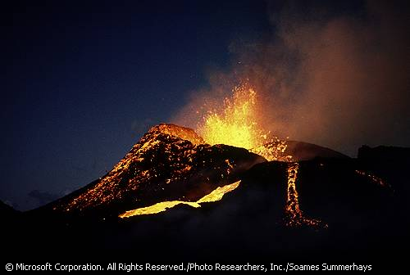
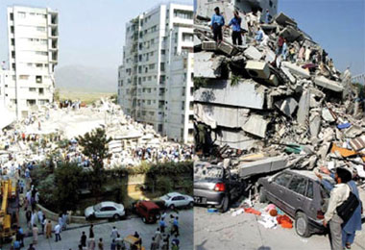
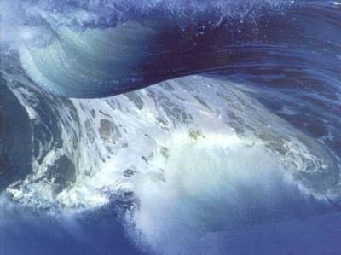
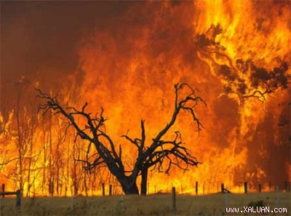

Slide 23
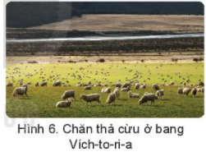

Slide 24
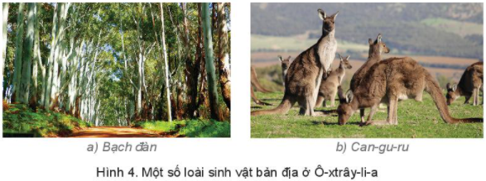

Slide 25
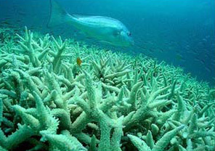
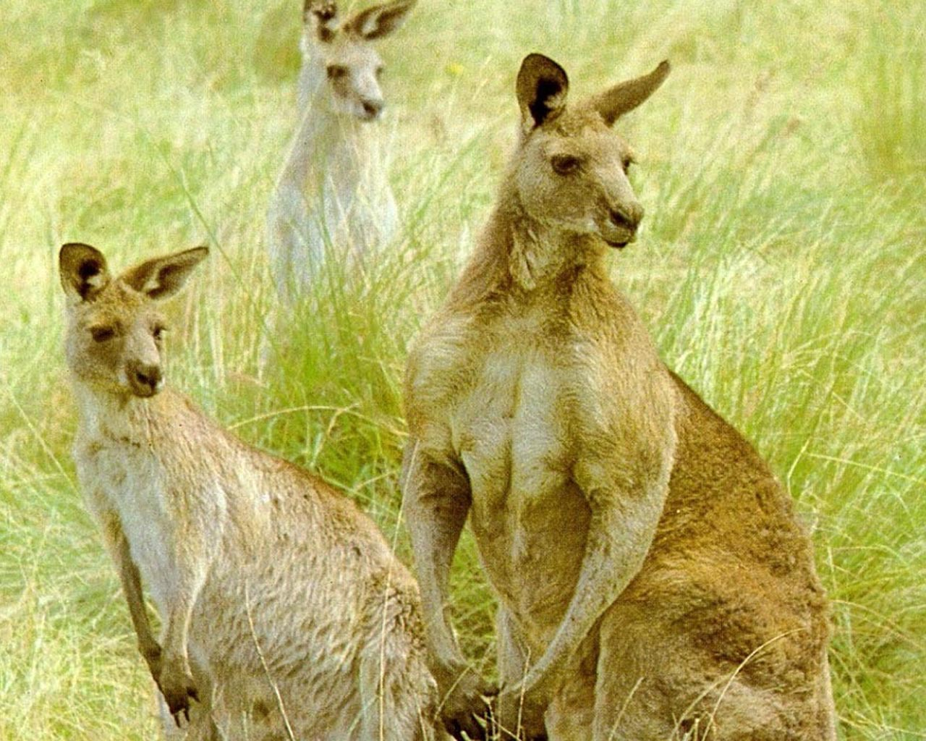
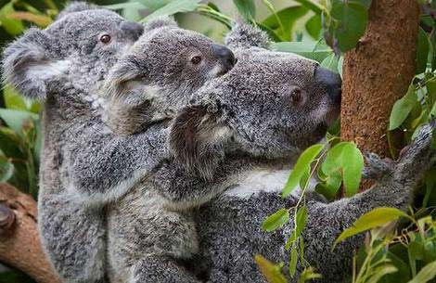
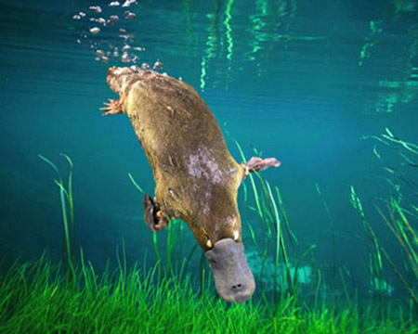

Slide 26


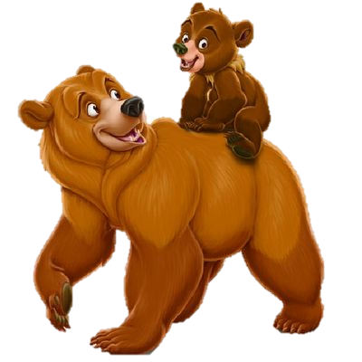





GIẢI CỨU
RỪNG XANH

Slide 27
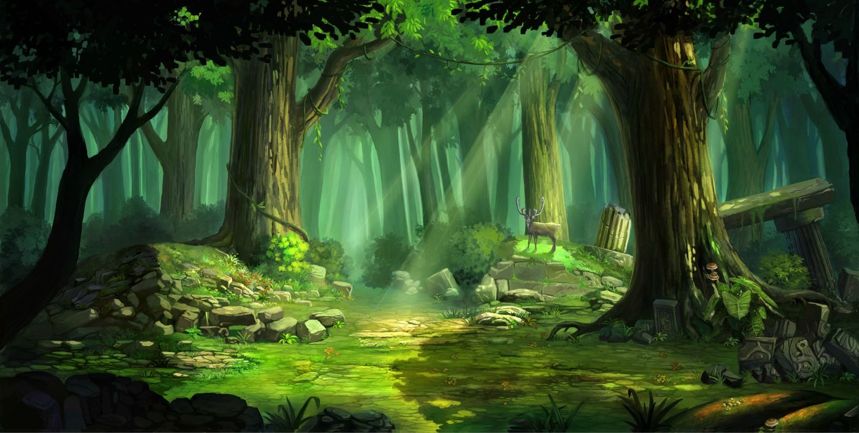



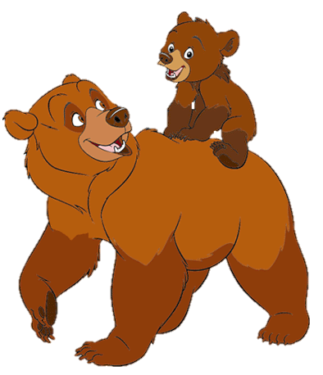


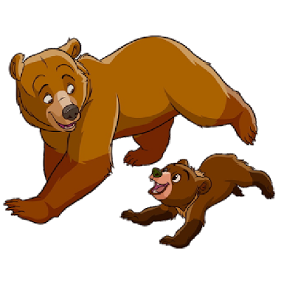








POW!

Slide 28



Xét về diện tích, châu Đại Dương xếp thứ mấy thế giới?
Thứ ba B. Thứ tư
C. Thứ năm D. Thứ sáu.
D. Thứ sáu.

Slide 29
Trong số các loài vật dưới đây, loài nào là biểu tượng cho châu lục Ô-xtrây-li-a?
A. Gấu. B. Chim bồ câu.
C. Khủng long. D. Kanguru.
D. Kanguru.

Slide 30
Tổng diện tích của châu Đại Dương là:
A.7,7 triệu km². C. 9 triệu km².
D. 9,5 triệu km² B. 8,5 triệu km².
A.7,7 triệu km².

Slide 31
Ở châu Đại Dương có những loại đảo nào?
A. Đảo núi lửa và đảo san hô.
B. Đảo núi lửa và đảo động đất.
C. Đảo san hô và đảo nhân tạo.
D. Đảo nhân tạo và đảo sóng thần
A. Đảo núi lửa và đảo san hô.

Slide 32



VẬN DỤNG

Slide 33



? Nêu đặc điểm địa hình chủ yếu ở địa phương em?
? Kể tên một số loại khoáng sản có ở địa phương em và nêu thực trạng sử dụng loại khoáng sản đó?

Slide 34
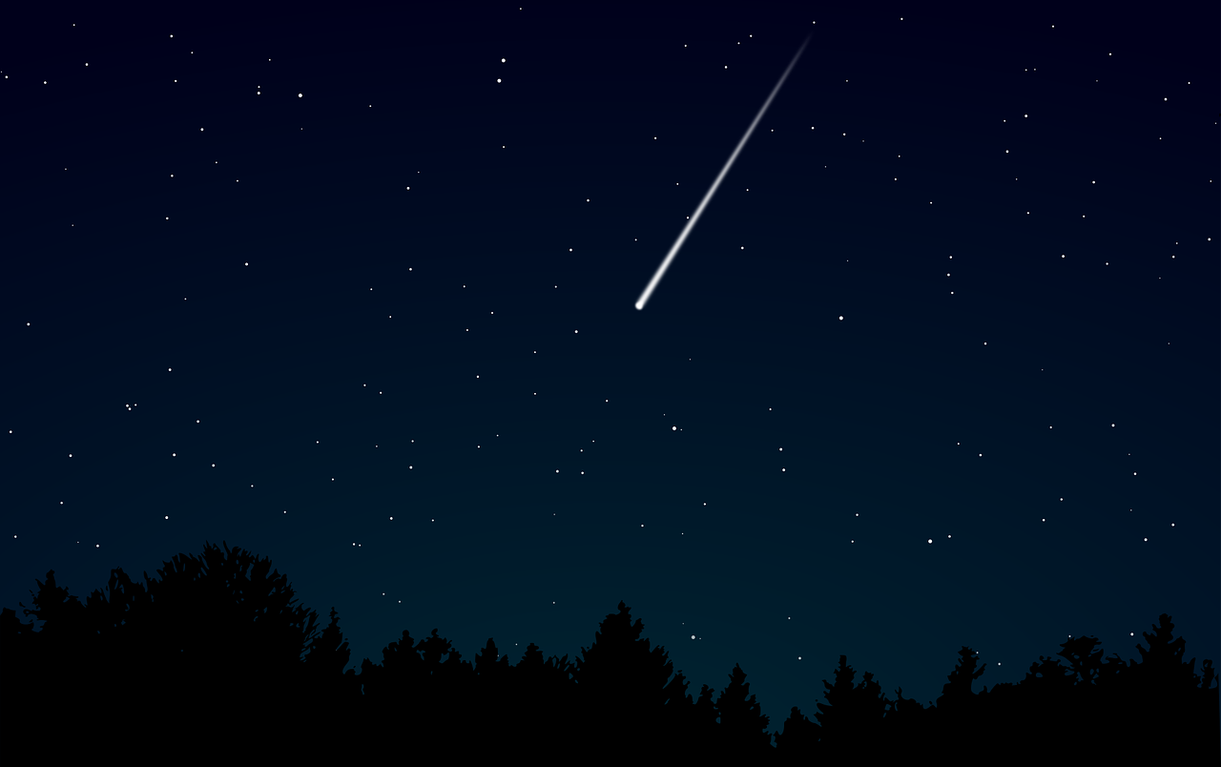


BÀI HỌC ĐẾN ĐÂY KẾT THÚC
XIN CẢM ƠN ĐÃ LẮNG NGHE!

Slide 35


TIẾT HỌC ĐẾN ĐÂY LÀ KẾT THÚC CHÚC CÁC CON CÓ GIỜ HỌC VUI VẺ

